Slide 1


Gestação normal e assistência pré-natal
Ciclos de Vida 1 – 2022 - Profs. Simone Diniz & Jefferson Drezzet

Slide 2
PERGUNTAS NORTEADORAS - Moodle
Qual é a duração média da gestação em semanas e em dias?
Quais os principais componentes de uma consulta de pré-natal?
Quais os principais exames solicitados no pré-natal, e qual a sua finalidade?
Descreva as modificações ou alterações que o organismo da mulher sofre durante a gestação
Cite as queixas digestivas mais comuns durante a gestação e suas causas
Quais os direitos das gestantes, segundo a legislação brasileira?
Qual a importância da educação pré-natal, e do plano de parto?

Slide 3
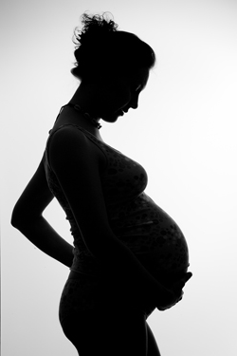

GESTAÇÃO
Período de modificações fisiológicas, anatômicas, psicológicas e sociais à mulher e à família;
Diversos fatores envolvidos para a manutenção da gestação;
Adaptações do organismo materno;
Alta velocidade de crescimento fetal;
Maior vulnerabilidade mãe-filho.

Slide 4
DURAÇÃO DA GESTAÇÃO
280 dias ou
40 semanas ou
09 meses solares ou
10 meses lunares
A partir da data da última menstruação (D.U.M.)
PERÍODOS GESTACIONAIS
Período embrionário: da fecundação até o final da 12ª semana
Período fetal: da 13ª semana ao nascimento (40ª semana)
Nascimento prematuro (pré-termo): menos de 37 semanas
Nascimento a termo: da 37ª a 38 6/7 (termo precoce); 39ª a 40 6/7 (termo pleno); 41ª. a 42ª semana (termo tardio)
Nascimento pós-termo: a partir de 42 semanas 1 dia

Slide 5
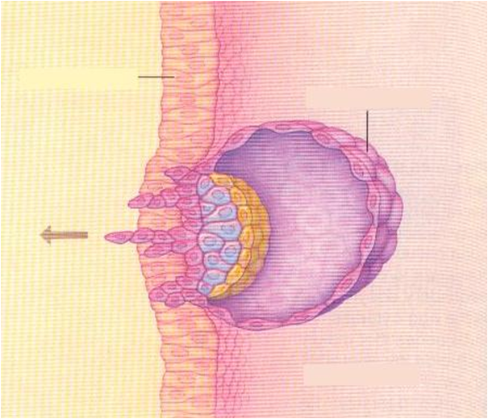






FASE OVULAR
Duração da fecundação: até 14 dias
Ovo ou Zigoto migra pela tuba por aproximadamente 3 dias, quando chega na cavidade uterina e permanece livre por 2 dias
Fase do ovo durante este percurso:
Mórula → Glástula → Blástula (mitoses sucessivas)
Nidação: ocorre no 6º dia na fase de blastocisto (ação da protease)
Inicia-se o processo de diferenciação
celular e continua a intensa mitose
Por volta do 9º dia o blastocisto já esta totalmente nidado

Slide 6
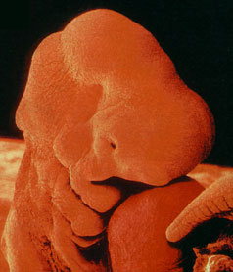
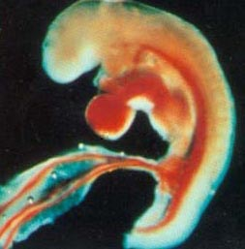
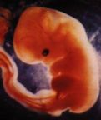
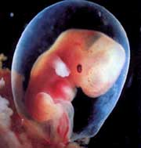
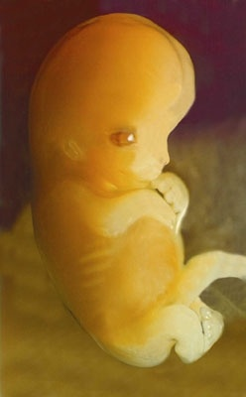
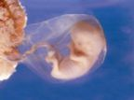
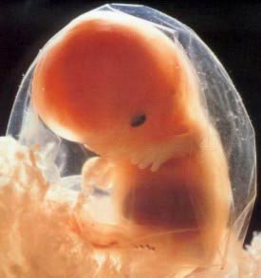
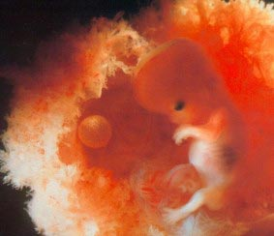
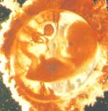
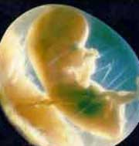
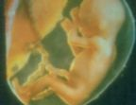
FASE EMBRIONÁRIA
Duração: do 15º dia (inicio da 3ª semana) até o final da 12º semana
Característica principal: diferenciação celular e continuação da hiperplasia.
3 semanas
5 semanas
6 semanas
7semanas
4 semanas
8 semanas
9 semanas
11 semanas
12 semanas
10 semanas

Slide 7
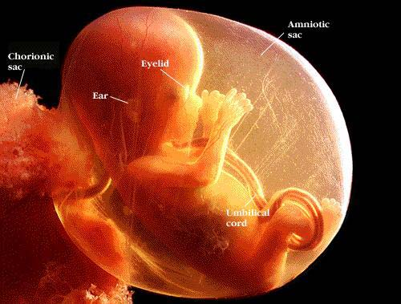
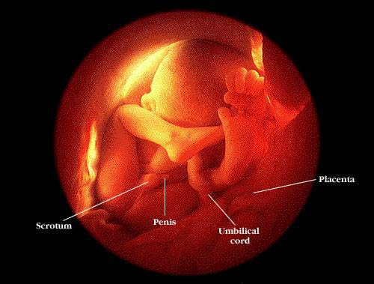
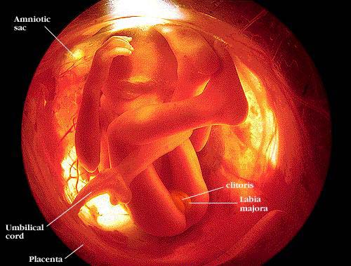
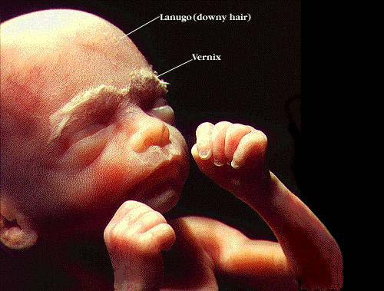
FASE FETAL
Duração: da 13º semana até a 40ª semana
Característica: Crescimento fetal
Fonte: http://www.standupgirl.com/inside/index.html
https://ceak.org.br/cavi/o-corpo-humano-a-fecundacao-e-desenvolvimento-fetal/

Slide 8
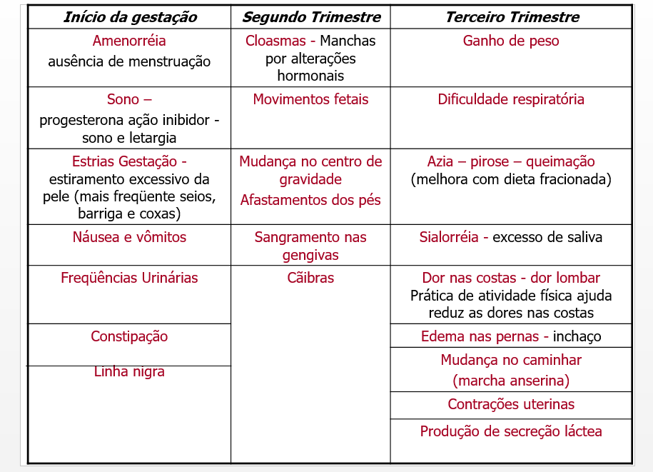
Alterações no organismo materno

Slide 9
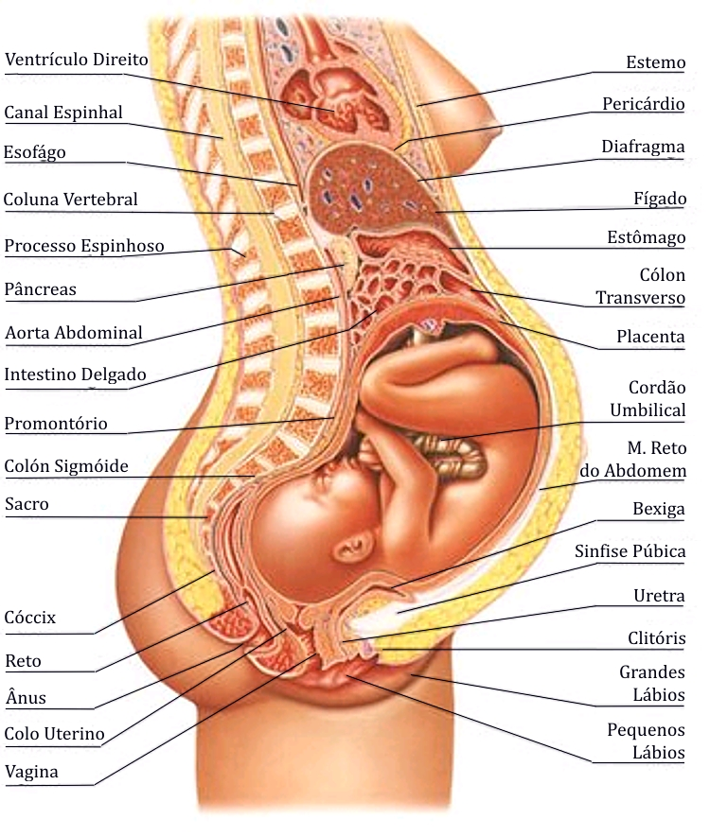
ADAPTAÇÕES E MODIFICAÇÕES MATERNAS
ANATÔMICAS
    Disposição de alguns órgãos
  Bexiga e trato urinário
  (urgências urinárias e infecções)
  Intestino
  Coração
  Pulmão
  (respirações + profundas)
  Estômago

Slide 10
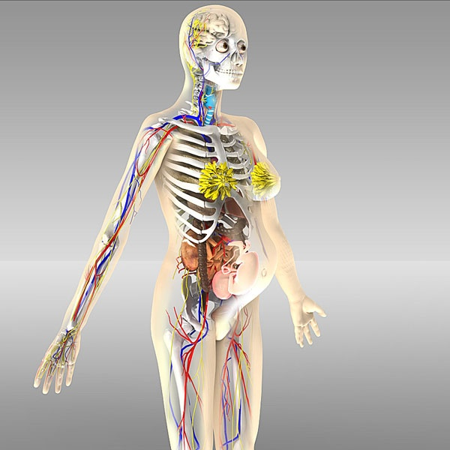


ADAPTAÇÕES E MODIFICAÇÕES MATERNAS
SISTEMA DIGESTÓRIO
    Diminuição do pH
    Hipertrofia gengiva (+50% gengivite)
    Hipertrofia papilas gustativas
    AUMENTO DA
     DÉBITO CARDÍACO
Boca
Esôfago
    Relaxamento musculatura lisa
    Esfíncter esofágico inferior
    Refluxo (+30% a 50%)
Estômago
    ↓Radicais ácidos
    ↑Radicais básicos e muco protetor
Vesícula
biliar
    ↑Tempo de esvaziamento
    Cálculo biliar
Intestino
    Relaxamento musculatura lisa
    Obstipação

Slide 11
Uso do Guia Alimentar na orientação de gestantes
O documento conta com 6 recomendações, em que traz dicas de como superar os desafios, como orientar, a justificativa e sugestões, sendo elas:
Estimule o consumo diário de feijão;
Oriente que se evite o consumo de bebidas adoçadas;
Oriente que se evite o consumo de alimentos ultraprocessados;
Oriente o consumo diário de legumes e verduras;
Oriente o consumo diário de frutas;
Oriente que o usuário a comer em ambientes apropriados e com atenção.
http://189.28.128.100/dab/docs/portaldab/publicacoes/protocolo_guia_alimentar_fasciculo3.pdf

Slide 12
Alguns dos direitos das gestantes (conheça a caderneta)

Slide 13
Consultas de rotina no pré-natal

Slide 14
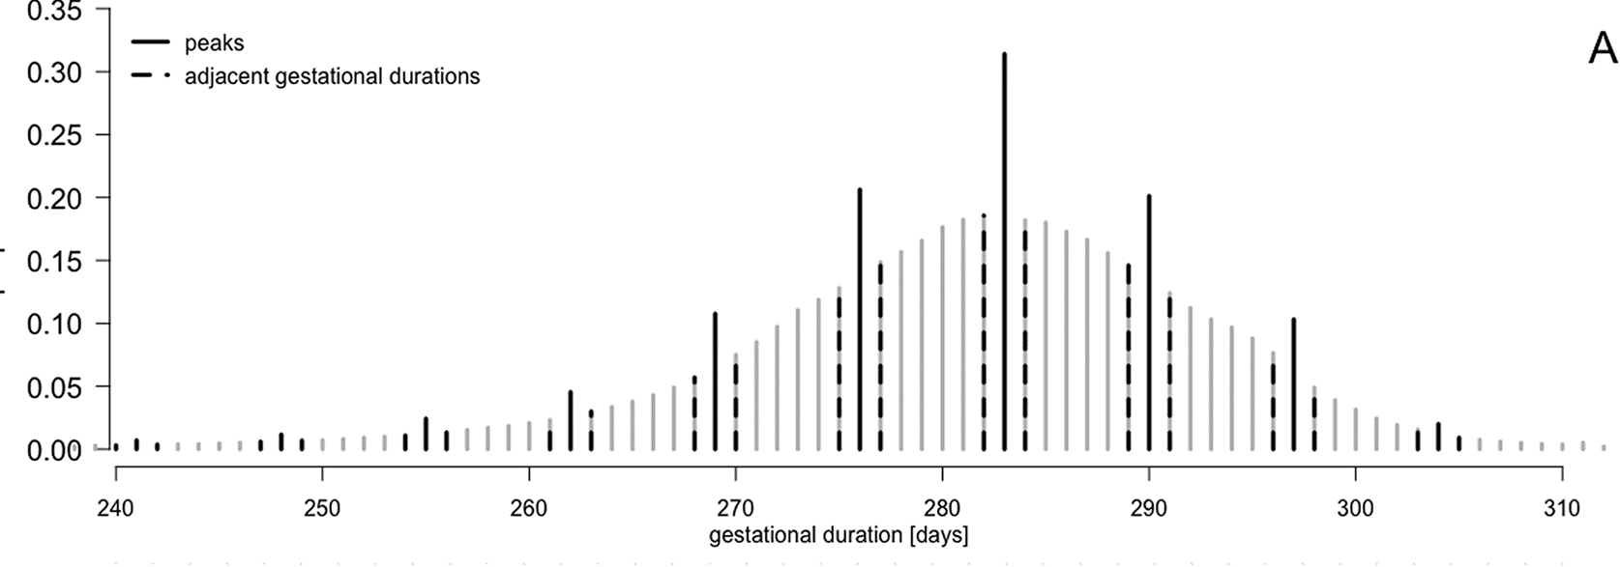
Como deveria ser a distribuição da IG
Exemplo da Suécia
Distribuição da IG em dias ao nascer (Suécia 1983-2012)
https://journals.plos.org/plosone/article?id=10.1371/journal.pone.0241911

Slide 15
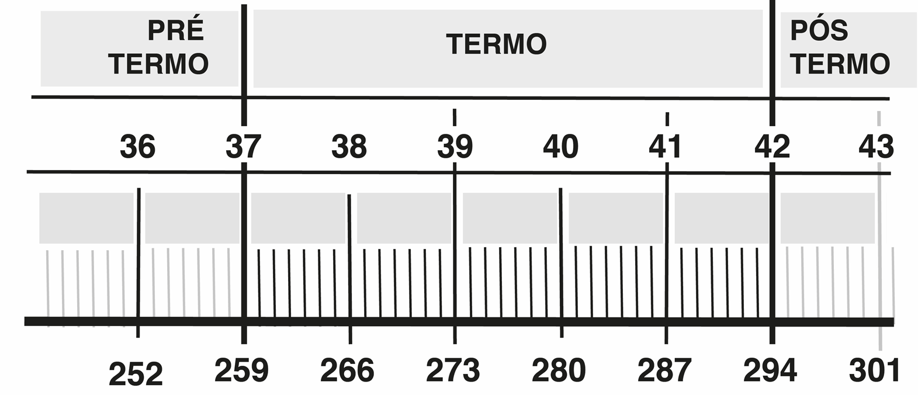
Duração da gravidez e o período de “termo”
De 37 a 42 semanas

Slide 16
Idade gestacional e tipo de parto
papel do tipo de pagamento do parto (privado, misto ou SUS)
Gráfico: Odd Studio

Slide 17

“O modo de nascer e seu impacto no curto, médio e longo prazo"
https://www.youtube.com/watch?v=tN5cSNVpoe0&feature=youtu.be
Aumento do risco de morte neonatal, infantil, asma, alergias, diabetes, obesidade, problemas do desenvolvimento cognitivo, certos cânceres, etc. Microbioma e epigenética.

